Slide 1
二 方程求根

Slide 2

方程求根
方程求根概述
根的隔离
二分法
迭代法的基本概念
迭代过程的收敛性
迭代法的收敛速度及加速处理
牛顿迭代公式
牛顿迭代法的收敛性及收敛速度
牛顿迭代法的初值选取

Slide 3

引言
科研工作或生产实践中遇到的数学问题，常常需要求解一元（单个变量）的方程（或方程组）
当 f (x) 为一般连续函数时，称上式为超越方程
若 f (x) 不是 x 的线性函数，则称上式为非线性方程
特别地，如果 f (x) 为某个 n 次多项式 p_{n}(x)，称上式 n 次多项式方程或代数方程
方程的根 x* 又称 f (x) 的零点，它可以是实数，也可以是复数，我们主要学习实根的求法

Slide 4
引言
理论上已证明，对于次数 ≥ 5 的多项式方程，它的根一般不能用解析表达式表示，需要借助群论的相关知识解决；
对于次数 n ≤ 4 的多项式方程，它的根可以用公式表示，但是对于 n = 3, 4，其根的表达形式非常复杂
可见：对于一般的 f (x) = 0 的方程，不存在根的解析表达式
实际应用中，也不一定必须得到方程根的解析表达式，只要得到满足一定精度要求的根的近似值就可以了

Slide 5
方程求根问题
根的存在性：方程有没有根？如果有根，有几个根？
哪儿有根：求出有根的大致区间，即将 x 的取值范围划分为若干个小区间，使得每个区间或是没有根，或是只有一个根
根的精确化：上述有根区间内的任一点均可看作方程根的较为粗略的近似值，在此基础上设法逐步把根精确化，直到满足精度要求为止
迭代法

Slide 6

根的隔离
零点定理
若 f (x) 在 [a, b] 上连续，且 f (a) ⋅ f (b) < 0，则方程 f (x) = 0 在区间 [a, b] 上至少有一个根。
y
y
f (b) > 0
f (a) > 0
b
a
b
x
a
x
f (a) < 0
f (b) < 0
区间 [a, b] 内如果至少有一个根，则称该区间为有根区间。通常可以用逐次搜索法求 f (x) = 0 的有根区间

Slide 7
逐次搜索法
在 x 的不同取值点上计算 f (x)，观察 f (x) 的符号，只要在相邻两点函数值 f (x) 反号，则以该两点为点的区间必然是有根区间
例：求方程 的有根区间.
解：取步长为 1 对方程的根进行搜索，结果如下：
x | 0 | 1 | 2 | 3 | 4 | 5 | 6
f (x) 符号 | − | − | + | + | − | − | +
因此方程 f (x) = 0 有三个有根区间，分别为 ：
[1, 2]、[3, 4]、 [5, 6]

Slide 8
二分法
逐步将较大的有根区间进行二分，通过判断分割点处的函数值的符号，将原来较大的有根区间不断折半缩小，直至有根区间缩小到容许的误差范围内
取一系列二分后，最后得到的有根区间的中点作为方程根的近似值。

Slide 9


二分法（续）
假设已找到 f (x) 的较为粗略的有根区间 [a₀, b₀]，并且 f (x) 在 [a₀, b₀] 上连续
取中点 将区间 [a₀, b₀] 分成两半，检查 f (x₀) 与 f (a₀) 是否同号？
同号：说明根 x* 仍在 x₀ 的右侧，取 a₁ = x₀ , b₁ = b₀得到只原有根区间一半长度的新有根区间 [a₁, b₁]
异号：说明根 x* 仍在 x₀ 的左侧，取 a₁ = a₀ , b₁ = x₀ 得到只原有根区间一半长度的新有根区间 [a₁, b₁]
重复上述过程，取 将区间 [a₁, b₁] 分半，确定根 x* 在 x₁ 的哪一侧，得到新区间 [a₂, b₂]

Slide 10

















二分法（续）

Slide 11


二分法（续）
这样便可以得到一系列有根区间：
其中每一个区间的宽度都是前一个区间的长度的一半，因此 [a_{n}, b_{n}] 的宽度为 ：
取每个有根区间的中点 作为 x* 的近似值，则在二分过程中，可以得到一系列精度越来越高的方程根的近似值序列：

Slide 12
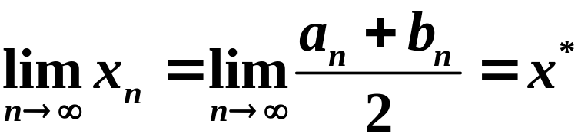
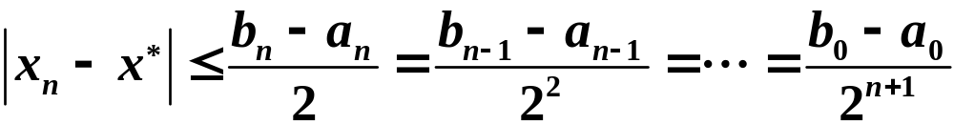
显然，当 n → ∞ 时，必然有：
对于有限次二分后得到的 x_{n}，它是准确根 x* 的近似值，且它的绝对误差为：
如果给定了某个精度要求 ε，则二分法的二分过程一直要持续到新的有根区间长度的一半不大于 ε

Slide 13
二分法的特点
二分法计算过程简单，程序容易实现，可以在大范围内求根
二分法收敛较慢，其收敛速度仅与一个以 1/2 为比值的等比级数相同
二分法不能求解偶数重根和复根
二分法一般用于求根的初始近似值，然后再使用其它的求根方法对根精确化

Slide 14
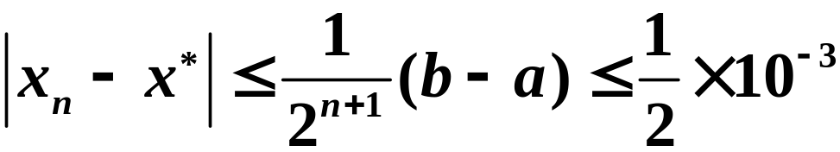


例
求方程 f (x) = x³ − e^{−x} = 0 的一个实根，要求精确到小数点后第 3 位。
解：因为 f (0) < 0, f (1) > 0。 故 f (x) 在 (0, 1) 区间内有根，由精度要求可知：
即：
所以需要将区间 (0, 1) 二分 10 次才能找到满足精度要求的近似根。各次计算结果见下表

Slide 15
例
n | a_{n} |  | b_{n} |  | x_{n} | f (x_{n}) 符号
0 | 0.0000 | - | 1.0000 | + | 0.5000 | -
1 | 0.5000 | - | 1.0000 | + | 0.7500 | -
2 | 0.7500 | - | 1.0000 | + | 0.8750 | +
3 | 0.7500 | - | 0.8750 | + | 0.8125 | +
4 | 0.7500 | - | 0.8125 | + | 0.7812 | +
5 | 0.7500 | - | 0.7812 | + | 0.7656 | -
6 | 0.7656 | - | 0.7812 | + | 0.7734 | +
7 | 0.7656 | - | 0.7734 | + | 0.7695 | -
8 | 0.7695 | - | 0.7734 | + | 0.7714 | -
9 | 0.7714 | - | 0.7734 | + | 0.7724 | -
10 | 0.7724 | - | 0.7734 | + | 0.7729 | +

Slide 16



迭代法
迭代法又称逐次迭代法，其基本思想是构造不动点方程，以求得近似根（如果 满足 ，则称
为 ϕ (x) 的不动点）
由方程 f (x) = 0 变换为 x = ϕ (x)，然后建立迭代格式
当给定初值 x₀ 后，由迭代格式可求得一系列准确根的近似值，组成迭代序列 {x_{n}}。

Slide 17
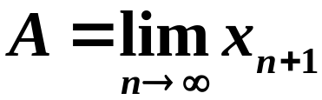
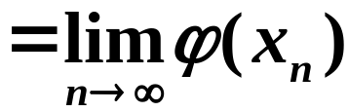
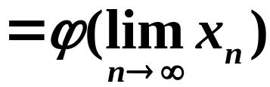

迭代法（续）
如何构造不动点方程，由 f (x) = 0 变换为 x = ϕ (x) ？
如何选择合适的初值 x₀ ？
n → ∞ 时，迭代产生的序列 {x_{n}} 是否收敛到 x* ？
如果迭代序列 {x_{n}} 收敛，则有限次迭代得到的近似根的误差如何估计？
如果迭代序列 {x_{n}} 收敛于 A，则 A 是方程的准确根：
针对某个方程 f (x) = 0，可以构造出不同的迭代公式，只有满足一定条件的迭代公式才收敛。

Slide 18
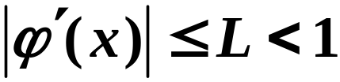
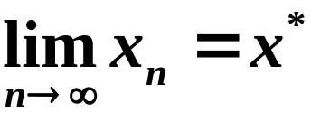
迭代过程的收敛定理
设迭代函数 ϕ (x) 在区间 [a, b] 上具有连续的一阶导数，并且：
若 x ∈ [a, b] 时， ϕ (x) ∈ [a, b]
存在某个小于 1 的正数 L，使得 ∀x ∈ [a, b]，有：
则迭代方程 x = ϕ (x) 在区间 [a, b] 上有且仅有一个根 x*，并且对任意选取的初始值 x₀ ∈ [a, b]，迭代过程生成的序列 {x_{n}} 收敛，且：

Slide 19


















存在性：
设
连续，故 连续
由零点定理知，必存在零点 使得 ，
即：
唯一性：
假设存在另外一点 也满足
或

Slide 20
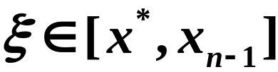
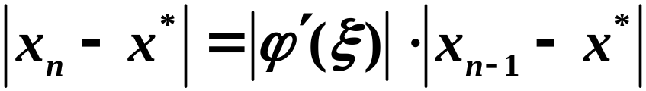
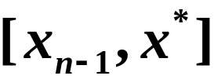
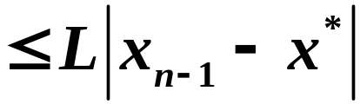
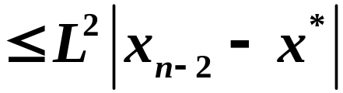
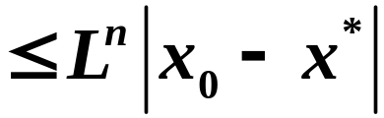
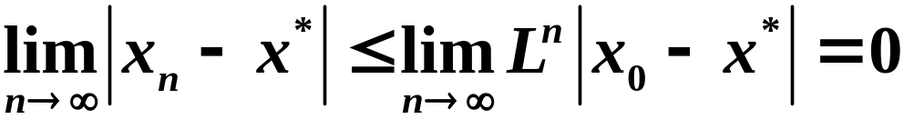

收敛性：
由微分中值定理可知：
即：
或

Slide 21
迭代过程的误差估计
设迭代函数 ϕ (x) 在区间 [a, b] 上具有连续的一阶导数，并且：
若 x ∈ [a, b] 时， ϕ (x) ∈ [a, b]
存在某个小于 1 的正数 L，使得 ∀x ∈ [a, b]，有：
则有误差估计式：

Slide 22
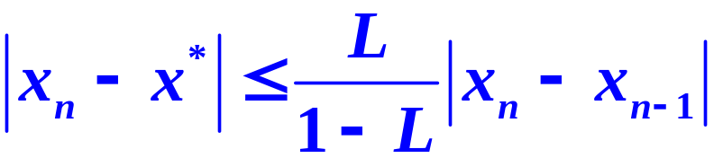
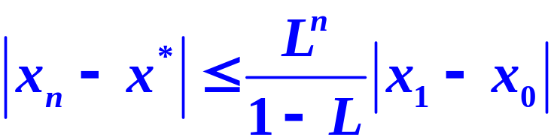
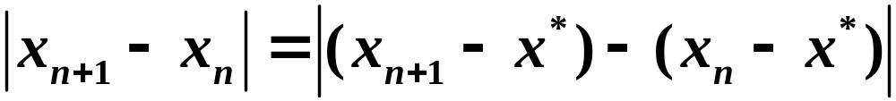
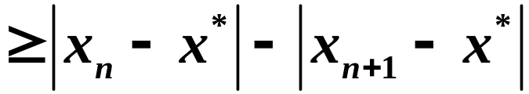
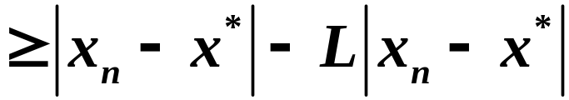
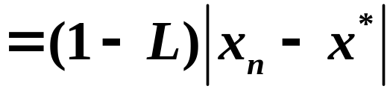
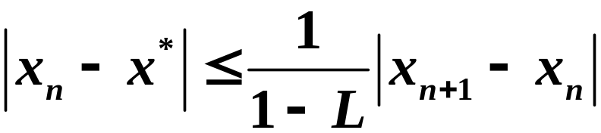
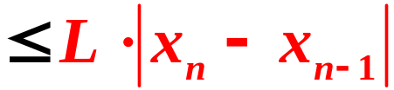
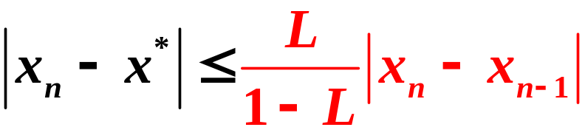
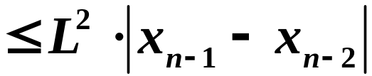
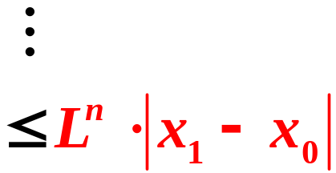
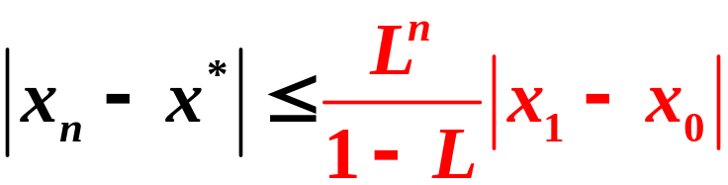
或

Slide 23
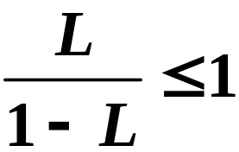
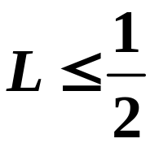
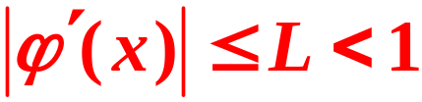
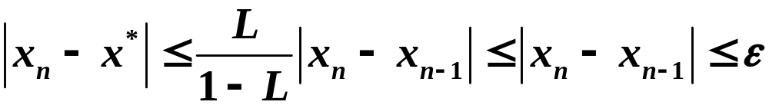
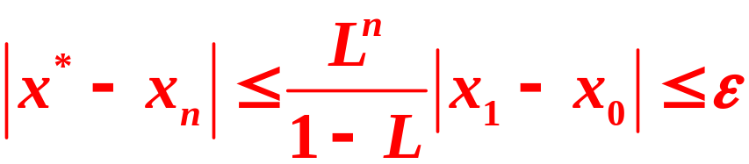
因此只要两次相邻的迭代值相差足够小，就可以保证最后一次迭代得到的近似值 x_{n} 足够精确
迭代终止条件：
L 较大时不适用
即：
可以用 大致估计需要进行迭代的次数 n

Slide 24


迭代法的基本步骤
选定初始近似值 x₀，确定 f (x) = 0 的等价形式
x = ϕ (x)，构造迭代方程
将 x₀ 代入迭代方程，计算
检查 | x₁ − x₀ | ≤ ε，如成立，则迭代终止，方程的近似根为 x₁；如不成立，则将 x₁ 代入迭代方程，重复以上迭代、检查的步骤
如果迭代次数超过预先指定的次数 N 后，仍然不能满足精度要求，则终止迭代，所构造的迭代函数 ϕ (x) 发散

Slide 25



局部收敛性
定义：如果在准确根 x* 的某个邻域 内， 迭代过程对于任意选定的初值 均收敛，则 称这种在根的邻近所具有的收敛性为局部收敛 性。
定理：设迭代函数 ϕ (x) 在准确根 x* 邻近有连续的一 阶导数，且：
则迭代过程 具有局部收敛性。

Slide 26


迭代法的几何意义
y
Q₁
p₀
Q₂
p₁
p*
p₂
x*
x₂
x₁
x₀
x

Slide 27

迭代法的几何意义（续）
y
p*
p₀
x₀
x

Slide 28


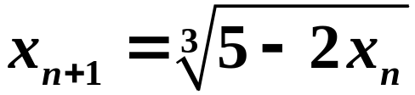
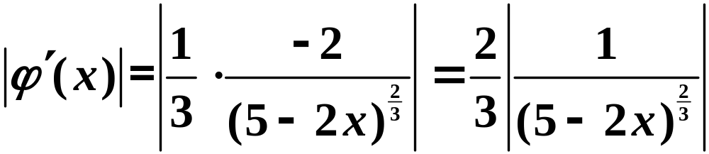
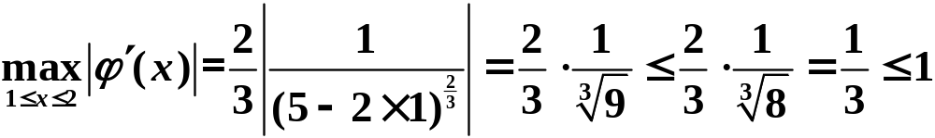
例
用迭代法求 在区间 [1, 2] 内的近似根，结果保留 5 位小数
解：将方程改写成： ，并作迭代方程：
因为：
故迭代过程必收敛。

Slide 29














例
取 ，通过迭代可得：

Slide 30


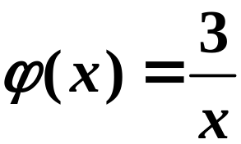
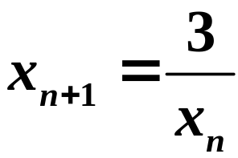
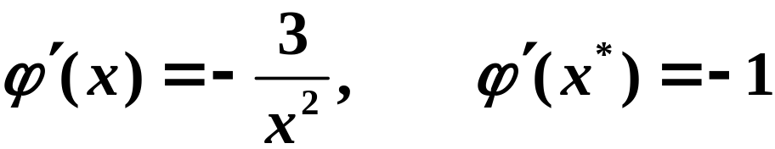
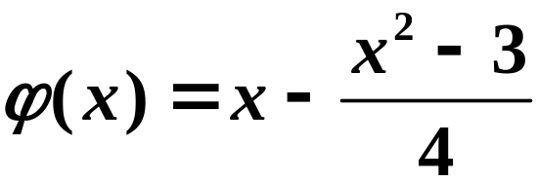
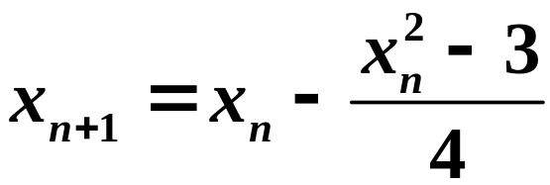
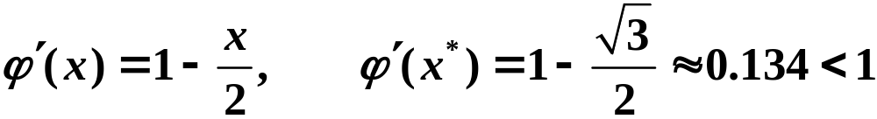
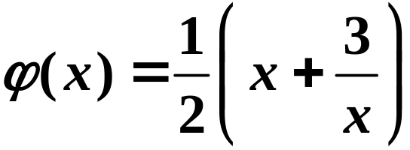
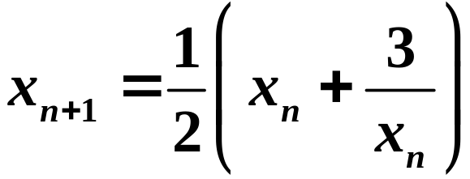
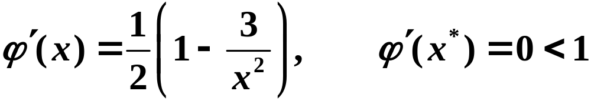
构造不同的迭代法求： 的根
解：(1) ，迭代方程为
(2) ，迭代方程为
(3) ，迭代方程为

Slide 31
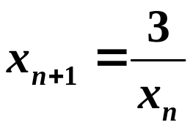

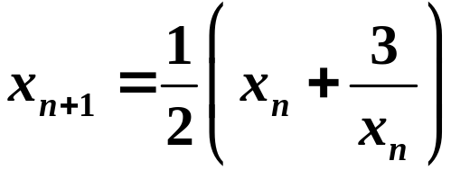
若取 x₀ = 2.0，分别用上述三种迭代方法计算，结果见下表（准确根 x* = 1.73205080757…）
n
x_{n}
0
x₀
2.0
2.0
2.0
1
x₁
1.5
1.75
1.75
2
x₂
2.0
1.734375000
1.732142857
3
x₃
1.5
1.732360840
1.732050810
4
x₄
2.0
1.732092320
1.732050808
5
x₅
1.5
1.732056369
6
x₆
2.0
1.732051553
7
x₇
1.5
1.732050907
8
x₈
2.0
1.732050821

Slide 32
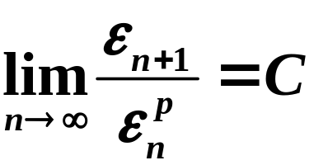
迭代过程的收敛速度
定义：设序列 {x_{n}} 是收敛于 f (x) = 0 的准确根 x* 的迭代序列，记各步的迭代误差为 ε_{n} = x_{n} − x*,
如果存在某个实数 p 和非零常数 C，使得：
渐近误差常数
p 越大，收敛越快
则称序列 {x_{n}} 是 p 阶收敛的。
p = 1, 0 < C < 1时，序列 {x_{n}} 是线性收敛
p = 1, C = 0 时，序列 {x_{n}} 是超 p 阶收敛
p > 1时，序列 {x_{n}} 是超线性收敛
p = 2时，序列 {x_{n}} 是平方收敛

Slide 33
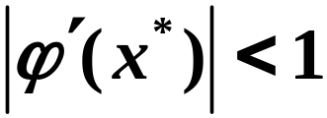



迭代过程的收敛速度（续）
定理：对于迭代过程 x_{n+1} = ϕ (x)，如果迭代函数 ϕ (x)在准确根 x* 的邻近有连续的二阶导数，且：
则有：
当 时，迭代过程为线性收敛
当 而 时，迭代过程为平方收敛
当 而
时，迭代过程为 p 阶收敛

Slide 34
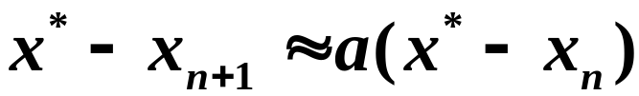
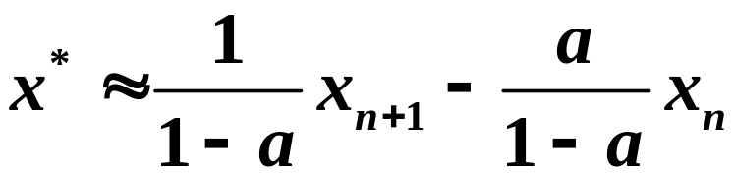

迭代过程的加速
设迭代方程 x = ϕ (x) 的准确根为 x∗，由微分中值定理可知：
如果迭代函数 ϕ (x) 收敛，在 x∗ 的某个邻域 Δ 内有ϕ ′(x) < 1，当有根区间较小或 ϕ ′(x) 在 Δ 内变化较平缓时，可近似将 ϕ ′(x) 取某个定值 a。
x_{n+1} 的大致误差，可以在 x_{n+1} 的基础上叠加上这个误差，从而得到比 x_{n+1} 本身更精确的近似值

Slide 35




经过加速处理后，迭代过程为：
迭代：
加速：
不便之处
迭代终止条件仍为：
a 的确定需要求解迭代函数的导函数 ϕ ′(x)

Slide 36







埃特金（Atiken）加速
所以：
展开得：
即：

Slide 37




Slide 38


埃特金（Atiken）加速（续）
迭代：
两次迭代
迭代：
加速：
加速公式中不再含有与 ϕ ′(x) 相关的系数 a
需要两次迭代再能得到下一步的近似值
某些发散的迭代公式经埃特金法加速处理后，能够获得较好的收敛性

Slide 39



牛顿法
假设已知 f (x) = 0 的某个初始近似根为 x₀，且在 x₀ 的一个适当小的邻域内 f (x) 可微，将 f (x) 在点 x₀ 附近用泰勒公式展开：
如果仅取上述泰勒展开式的前两项，忽略 (x − x₀)²及其后的各项，则可以得到 f (x) 在 x₀ 附近的近似线性展开式：

Slide 40


假设 f ′(x₀) ≠ 0，则上式的解为：
如果将上面公式求得的 x 作为原方程的一个新的近似根 x₁，将 f (x) 在 x₁ 附近作近似线性展开，可求得另一个新的近似根 x₂ 。如此重复上述过程，可得到一般的迭代公式：
牛顿迭代公式
这种迭代方法称为牛顿法

Slide 41







显然，牛顿法对应的方程为：
其中：
牛顿法的迭代函数为：
由于：
如果 x* 是方程 f (x) = 0 的一个单根，即：
而
则 ，因此 的邻近迭代过程具有局部收敛性

Slide 42








牛顿法的几何意义
y
0
x
牛顿法又叫切线法

Slide 43

牛顿法的计算步骤
选择合适的初始近似根 x₀，计算 f (x₀) 和 f ′(x₀)
将 x₀ 代入迭代公式：
求得一个新的近似根 x₁，并计算 f (x₁) 和 f ′(x₁)
检查 | x₁ − x₀ | ≤ ε 且 f ′(x₁) ≠ 0，如成立，则迭代终止，方程的近似根 x₁；如不成立，则将 x₁ 代入迭代方程，重复前述步骤
求得达到精度要求的近似根
超过预定的迭代次数 N 后仍未达到精度要求
迭代过程中存在 f ′(x_{k}) = 0，此时应终止迭代

Slide 44




牛顿法的收敛速度
设 x*是 f (x) = 0 的一个准确单根， f (x) 在 x* 附近具有连续的二阶导数，且 f ″(x*) ≠ 0，则牛顿法具有二阶收敛速度，即牛顿法是平方收敛
牛顿法的迭代函数为：

Slide 45




牛顿法举例
假设 a ≥ 0，求平方根 的过程可化为解方程：
若用牛顿法求解，由牛顿迭代公式可得：
则迭代公式为：
每步迭代只做一次除法和一次加法再做一次移位即可，计算量少，收敛速度又较快，是计算机求解开方的一个实用有效的方法

Slide 46








例
用牛顿法解方程 ，要求误差不超过
解：由于 f (1) = −7， f (2) = 16， f (1) ⋅ f (2) < 0
又：
另：
即：
，所以：
事实上： 在 [1, 2] 区间上为单调增函数，
且最大值为 16

Slide 47













单调增，其最值为：
最大值
最小值
满足收敛定理要求的条件

Slide 48


取初值 x₀ = 2.0，建立牛顿迭代方程：

Slide 49
例
如取初值 x₀ = 1.5，则由牛顿迭代方程：
可计算得：
可见选择有根区间的中点，在相同的精度要求下所需的迭代次数较少

Slide 50
牛顿法初值的选取
牛顿法是一种局部收敛的算法，如果初值 x₀ 选择的不恰当，就有可能得不到收敛的迭代序列
为使牛顿法收敛，必须满足：用迭代公式算出的 x₁ 比 x₀ 更靠近准确根 x*
如果 f ′(x₀) = 0，则不能运用牛顿迭代公式，可以想象，如果 f ′(x₀) 非常小的话，也不能得到很快的收敛序列

Slide 51








牛顿法初值的选取（续）

Slide 52



如果 f ′(x) 和 f ″(x) 在 x₀ 附近变化不剧烈的话，并且 f ″(x₀) ≠ 0，则可近似的认为：

Slide 53




为了满足 x₁ 比 x₀ 更靠近准确根 x*，必须有：
即：
从而：
条件 1
条件 2

Slide 54




牛顿下山法
因为牛顿法是一个局部收敛方法，通常要求 x₀ 选择在 x* 附近，才保证迭代序列收敛
为扩大收敛范围，使对任意迭代序列收敛，通常可引入参数，并将牛顿迭代公式改为：
下山因子
下山条件
为保证迭代序列收敛，必须有
通常取 ，一旦满足下山条件，则随后的迭代序列必收敛，但它只是线性收敛

Slide 55
作业
课本 P152：
1
2
5
6
7

